Slide 1
ПОЧЕМУ ИМЕННО
КУБАНСКИЕ НОВОСТИ?
Презентация
для партнеров газеты
© КУБАНСКИЕ НОВОСТИ

Slide 2
Почему Кубанские Новости?
МЫ ПОНИМАЕМ, ЧТО ДЛЯ ВАС САМОЕ ГЛАВНОЕ ― РЕШИТЬ ВАШИ МАРКЕТИНГОВЫЕ ЗАДАЧИ
И поэтому главная цель этой презентации ― показать ваши выгоды, которые вы получаете от работы с нашим изданием.
Пролистайте эти несколько страниц, пожалуйста.
Мы будем рады, если сможем оказаться полезными именно для вас.

Slide 3
Потому что…
1
…ИНФОРМАЦИЮ О ВАС УВИДЯТ САМЫЕ ВЛИЯТЕЛЬНЫЕ ЛЮДИ КРАСНОДАРСКОГО КРАЯ
Каждый выпуск газеты доставляется непосредственно на стол губернатору, а также главам всех муниципальных образований, всему административному аппарату края. Словом, Лицам, Принимающим Решения на самом высоком уровне.
Пожалуй, Кубанские Новости ― это единственный способ «достучаться» до самых закрытых кабинетов.

Slide 4
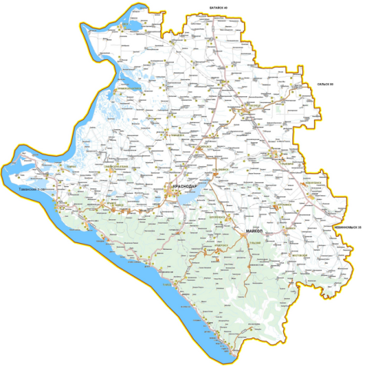
Потому что…
2
…ВАШУ ИНФОРМАЦИЮ УВИДЯТ ВО ВСЕХ РАЙОНАХ КРАЯ
Кубанские Новости ― это краевая газета, которая выходит не только в Краснодаре, но и во всех 44 районах Краснодарского края, а также в Республике Адыгея.
Иными словами, Вашу рекламу увидят жители практически каждого региона края.

Slide 5
Потому что…
3
…ВАШУ ИНФОРМАЦИЮ УВИДИТ И ПРОЧИТАЕТ ОГРОМНАЯ АУДИТОРИЯ
Совокупный тираж издания (подтвержденный Национальной тиражной службой России) ― более 85 тысяч экземпляров в неделю, более полумиллиона экземпляров в месяц.
Вы получаете не только огромный охват, но и хорошее количество контактов, поскольку читатели внимательно изучают каждый выпуск газеты.
А значит, ваша реклама будет действительно эффективна.

Slide 6
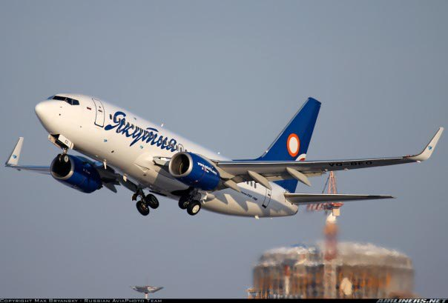
Потому что…
4
…ВАШУ ИНФОРМАЦИЮ УВИДЯТ ДАЖЕ В НЕБЕ
С конца 2016 года газета распространяется на всех рейсах авиакомпании «Якутия»
В самолетах путешествует обычно очень вкусная для бизнеса аудитория. Мы готовы делиться с Вами их вниманием.

Slide 7
Потому что…
5
…КУБАНСКИМ НОВОСТЯМ ДОВЕРЯЮТ ЧИТАТЕЛИ
За более чем 25 лет существования издание завоевало неоспоримый авторитет среди читателей и стало одним из главных источников надежной информации.
А значит, доверие к редакционным материалам автоматически распространяется и на вашу информацию, будь то модульная реклама, интервью с руководителем или какая-то другая публикация.

Slide 8
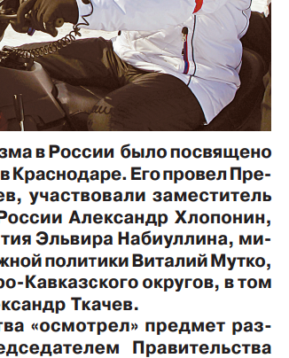
Потому что…
6
…ВЫ МОЖЕТЕ НЕ ПЕРЕЖИВАТЬ ИЗ-ЗА КАЧЕСТВА ПЕЧАТИ ВАШЕГО МАКЕТА
Многие наши партнеры говорят о том, что качество печати в Кубанских Новостях является лучшим среди всех газет в регионе.
Поэтому, даже если в вашем макете есть яркие фотографии или очень мелкий шрифт, все напечатается именно так, как вы задумали.

Slide 9
Потому что…
7
…ВАША РЕКЛАМА ДОЙДЕТ ДО АДРЕСАТА
До 95% тиража газеты распространяется по подписке. Это означает, что газета (и Ваша реклама в ней) попадет в руки читателям, а не будет валяться на полу в подъездах или тут же отправляться из почтового ящика в урну.
Согласитесь, зачем Вам переплачивать за то, что вашей рекламе просто не суждено быть увиденной?

Slide 10
СПАСИБО за понимание!

